Slide 1
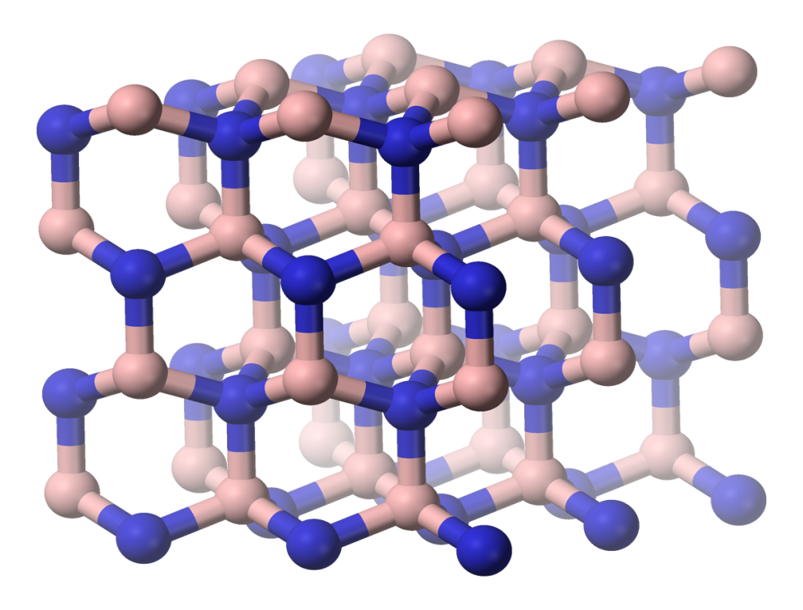
Кристаллические
решетки
Автор: Савченко Кристина Геннадьевна
Тбилисский район,
МБОУ «СОШ № 7» им. Грановского Ю.А.

Slide 2
Цель: Сформировать представление о кристаллических и аморфных веществах, о типах кристаллических решеток.
Задачи:
способствовать актуализации и закреплению знаний учащихся об агрегатных состояниях веществах и условиях перехода из одного состояния в другое;
обеспечить ознакомление с понятиями «аморфного» и «кристаллического» веществ, выявления зависимости свойств веществ от типов кристаллических решеток, химической связи и строения атомов;
создать условия для овладения первичными навыками определения типа кристаллической решетки и по ней физических свойств веществ.

Slide 3
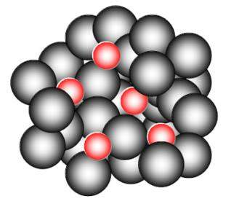
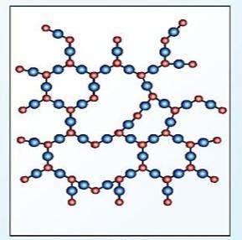
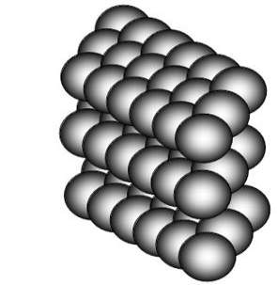
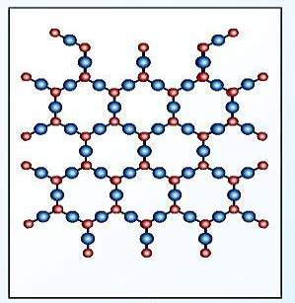
Твердые вещества
Аморфные вещества
Кристаллические вещества
1) Нет строгого расположения частиц, нет кристаллической решетки.
2) Нет четкой температуры плавления и температуры кипения.
1) Правильное расположение частиц, образующих кристаллическую решетку
2) Строго определенные
температуры кипения и температуры плавления

Slide 4
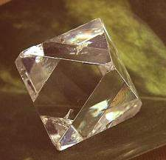
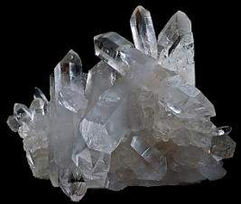
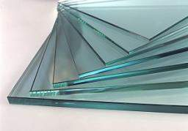
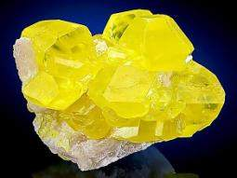
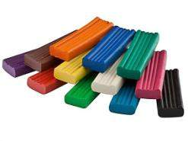
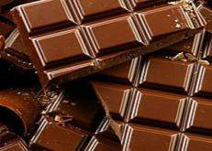
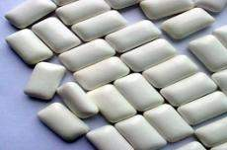
Распределите вещества
на 2 группы
Кристаллические
вещества
Аморфные вещества
Алмаз
Стекло
Горный хрусталь
Сера
Шоколад
Пластилин
Жевательная резинка

Slide 5
Проверь себя
Кристаллические
вещества
Аморфные вещества
Стекло,
Сера,
Алмаз
Горный хрусталь.
Шоколад,
Жевательная резинка,
Пластилин.

Slide 6
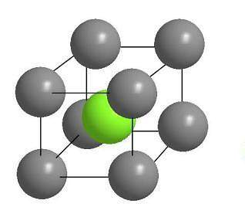
Кристаллическая решетка
Кристаллическая решётка вещества –
это структура с четким упорядоченным расположением частиц в определённых точках пространства.
Узлы решетки - точки,
в которых размещены
частицы .
Атомы
Молекулы
Ионы

Slide 7
Типы кристаллических решеток
Ионная
Молекулярная
Атомная
Металлическая

Slide 8
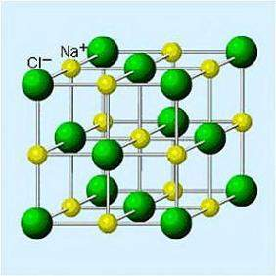
Ионная кристаллическая решетка
В узлах решетки –
Химическая связь -
Свойства веществ:
ионы
(К⁺, Сa²⁺, SO4²⁻,OH⁻ и др.)
ионная.
1) высокая твердость, прочность,
2) хрупкость,
3) тугоплавкость,
4) нелетучесть.

Slide 9
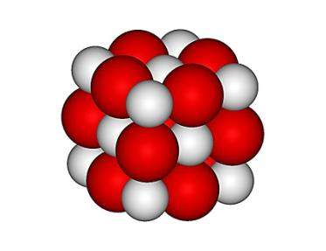
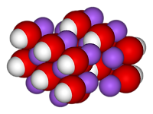
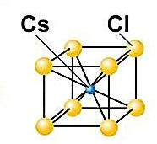
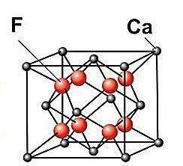
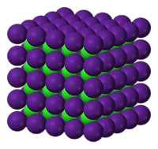
Ионная кристаллическая решетка
CaO
NaOH
CsCl
CaF2

Slide 10
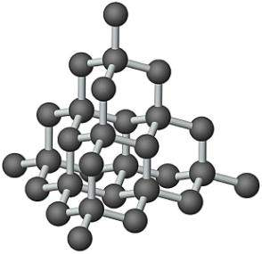
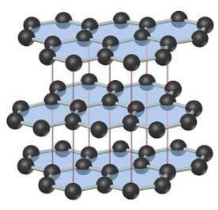
Атомная кристаллическая решетка
Атомы
В узлах решетки -
Химическая связь -
Свойства веществ:
ковалентная неполярная, полярная.
Алмаз
1) очень высокая твердость, прочность,
2) очень высокая температура плавления,
3) тугоплавкость,
4) практически нерастворимы.
Графит

Slide 11
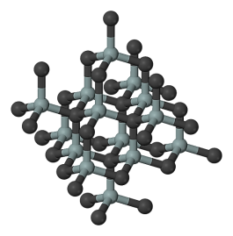
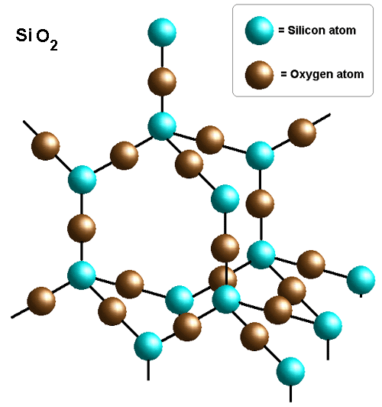
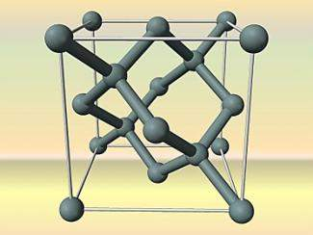
Атомная кристаллическая решетка
Оксид кремния SiO2
Карбид кремния SiC
Кремний Si

Slide 12
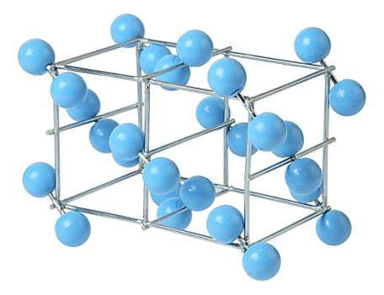
Молекулярная кристаллическая решетка
В узлах решетки -
Химическая связь -
Свойства веществ:
молекулы.
ковалентная полярная и неполярная.
1) малая твердость,
2) низкие Т пл., Т кип.,
3) при комнатной Т обычно жидкости или газы,
4) высокая летучесть.
Иод I2

Slide 13
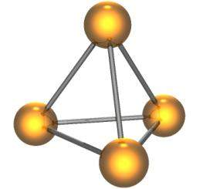
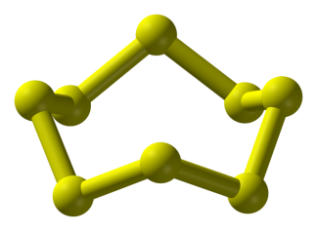
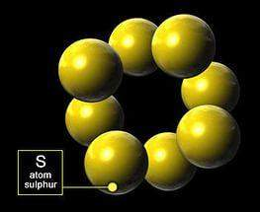
Молекулярная кристаллическая решетка
Белый фосфор P4
Сера S

Slide 14
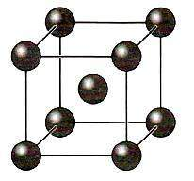
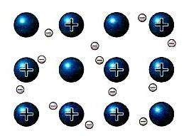
Металлическая кристаллическая решетка
В узлах решетки –
Химическая связь -
Свойства веществ:
атом-ионы.
металлическая.
Натрий Na
1) металлический блеск,
2) Электропроводность и теплопроводность,
3) ковкость и пластичность.
Схема металлической связи

Slide 15
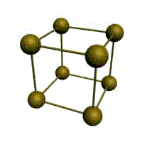
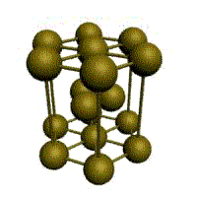
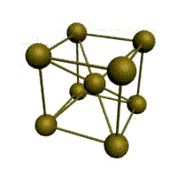
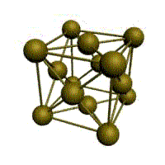
Тиы металлических решетка
Кубическая
Гексагональная
Mg, Zn, Cd, Ti
Объемно-центрированная
Fе, Cr, V, W
Гранецентрированная
Fe, Al, Cu, Ni, Pb

Slide 16
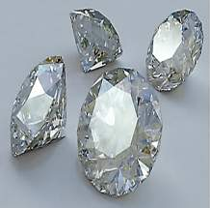
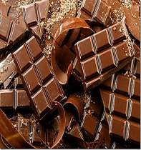
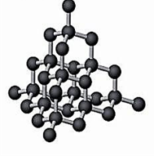
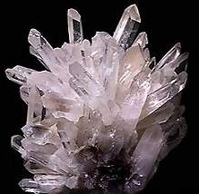
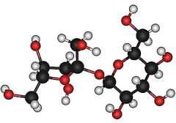
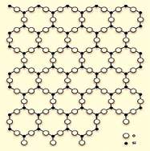
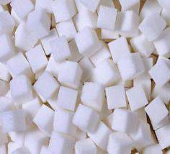
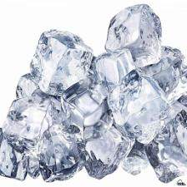
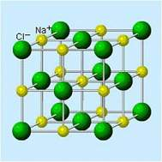
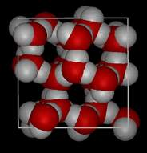
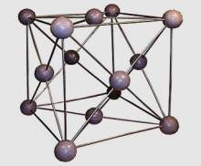
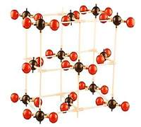
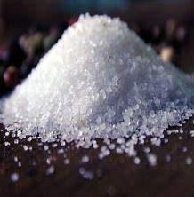
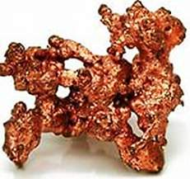
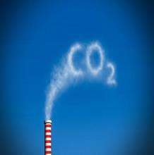

Определить тип кристаллической решетки
Алмаз С
Сахар С12Н22О11
Кварц SiO2
Шоколад
Аморфное вещество
Атомная
Молекулярная
Атомная
Молекулярная
Ионная
Металлическая
Углекислый газ
Поваренная соль
NaCl
Лед Н2О
Медь Cu

Slide 17

Тест Строение вещества
1.Интерактивный тест включает в себя 10 вопросов.
2. Для начала работы перейдите к следующему слайду.
3.Выберите 1 правильный ответ из предложенных вариантов и щелкните по нему.
4.При правильном ответе появляется зелёный , при неправильном – красный .
5.Для перехода к следующему вопросу используйте кнопку
6.По окончании работы подсчитайте количество набранных баллов.
Инструкция

Slide 18


Тест
8. Наибольшую температуру плавления имеет
10. Вещества с металлическими решётками
9. Наименьшую температуру плавления имеет
5. Немолекулярное строение имеет
6. Четырёххлористый углерод плавится при комнатной температуре, а поваренная соль - при 800⁰С. Причина такого различия в том , что кристаллическая решётка у этих веществ соответственно
7. Верны ли следующие суждения о веществах с ковалентной полярной связью?
A. В узлах кристаллической решётки находятся атомы.
B. Как правило, вещества с ковалентной полярной связью тугоплавки.
3.Вещество светло-серого цвета, пластично, хорошо проводит тепло и электрический ток. Его кристаллическая решётка
2) Понятие «молекула» неприменимо по отношению к структурной единице вещества:
1.Верны ли следующие суждения о веществах с молекулярной кристаллической решёткой?
A. Эти вещества тугоплавкие.
B. Эти вещества обладают высокой электропроводностью.
4. Молекулярное строение имеет
Подсчитайте количество правильных ответов
0 - 5 баллов – оценка «2»
6 - 7 баллов – оценка «3»
8 - 9 баллов – оценка «4»
10 баллов – оценка «5»
1) Хлороформа
1) Металлическая
1) Хлорид калия
1) Углекислый газ
1) Ионная и атомная
1) Верно только А
1) H2O
1) Серная кислота
1) Хорошие проводники
электрического тока
1) Верно только А
2) Кислорода
2) Атомная
2) Йод
2) Кислород
2) Молекулярная и ионная
2)Верно только Б
2) Хлорид калия
2)Графит
2) Верно только Б
2) Обладают низкими Т пл.
3) Сера
3) Азот
3) Атомная и молекулярная
3) Оба суждения верны
3) Оба суждения верны
3) Алмаза
3) Ионная
3) Гидроксид калия
3) Водород
3) Хорошо растворяются в воде
4) Ионная и молекулярная
4) Оба суждения неверны
4) Оба суждения неверны
4) Озона
4) Молекулярная
4) Графит
4) Железо
4) HCl
4) Алмаз
4) Летучие

Slide 19
Домашнее задание
Параграф 22, устно выполнить № 5,6 (стр. 120)
Подготовить сообщение по теме : Аморфные вещества в природе, технике, быту.

